Slide 1


Valná hromada DSO Tišnovsko
PROJEKT
„PODPORA MEZIOBECNÍ SPOLUPRÁCE“
(CZ.1.04/4.1.00/B8.00001)
Tišnov
10. prosince 2014

Slide 2
Cíl a aktivity projektu
Cíl projektu:
navazování a prohlubování meziobecní spolupráce
Hlavní aktivity projektu:
zpracování rozvojové strategie SO ORP Tišnov zaměřené na možnosti meziobecní spolupráce
společná setkání představitelů obcí
  shromáždění zástupců obcí na území ORP Tišnov
    červen 2014 (volitelné téma, představení výsledku analýz, připomínky starostů)
    březen/duben 2015 (představení, projednání a připomínky k rozvojové strategii ORP, projednání podoby meziobecní spolupráce v rámci ORP)
Dokument ve finální části
    řeší oblasti školství, sociálních služeb, odpadového hospodářství a místních komunikací a cyklostezek.
    služby pro obce v území ORP Tišnov

Slide 3
PROJEKTOVÝ TÝM
KOORDINÁTOR MOS
  Radomír Pavlíček
MOTIVUJÍCÍ STAROSTOVÉ
  Ing. Tomáš Komprs
  Petr Grunwald
ASISTENTKA
  PhDr. Miriam Jedličková
    ANALYTICI
ŠKOLSTVÍ A PŘEDŠKOLNÍ VZDĚLÁVÁNÍ
  Michaela Suchomelová
ODPADOVÉ HOSPODÁŘSTVÍ
  Ing. Bc. Jana Přikrylová Ph.D.
SOCIÁLNÍ ŠLUŽBY
  Petra Zbořilová
VOLITELNÉ TÉMA – MÍSTNÍ KOMUNIKACE
  Ing. Kateřina Gryndlerová

Slide 4
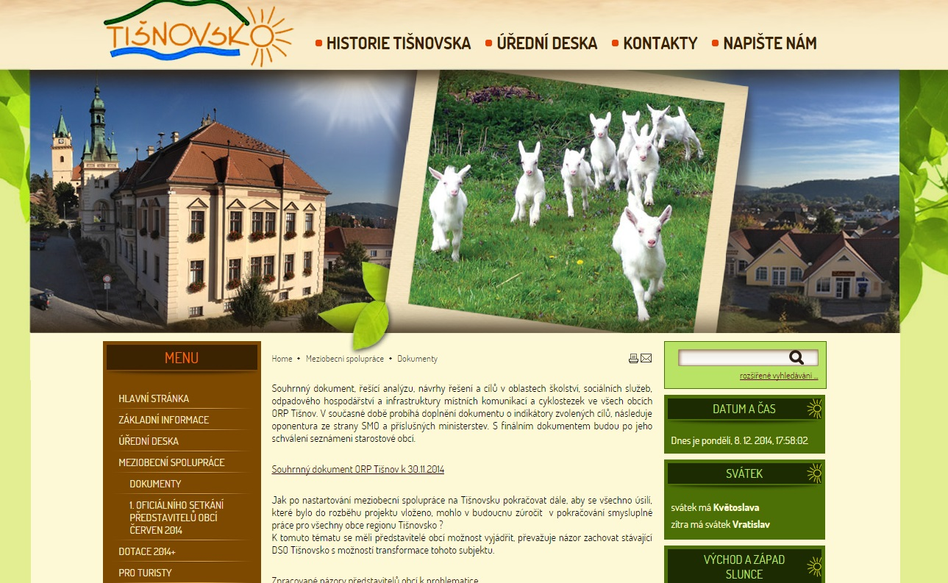
Výstupy

Slide 5
Servis samosprávám
Na území ORP Tišnov je 59 obcí, z nichž většina má neuvolněného starostu.
Starostové malých obcí musí zajišťovat shodné úkony jako uvolnění starostové větších obcí, rozdíl je pouze v objemu zpracovávané agendy. Neuvolnění starostové, kteří mají vlastní zaměstnání, se potýkají s problémem časové náročnosti zpracování administrativy týkající se chodu obce.
Oblastí, ve které mají obce ORP Tišnov značné rezervy, je především čerpání evropských dotací. Důvodů pro toto nedostatečné čerpání je několik.
  složitá a náročná administrativa
  vysoké riziko plynoucím ze špatné administrace projektů
  značně složité a obsáhlé technické manuály pro jednotlivé dotační oblasti
  časté změny pravidel, které je nutné sledovat
  nedostačující znalosti starostů v oblasti veřejných zakázek

Slide 6
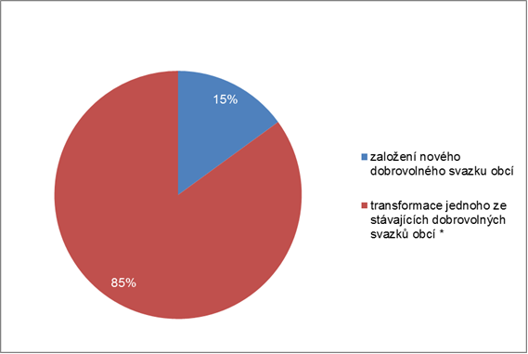
Servis samosprávám
Jedním z možných řešení je vytvoření poradenského centra, které bude-li obsazeno kvalitními a schopnými pracovníky, může do značné míry snížit administrativní zatížení starostů. Zajištění takovéto agendy by bylo možno dvěma způsoby :
zřízením příslušného útvaru ( regionální rozvoj ) pod záštitou města Tišnov
( v tomto případě jde pouze o dobrou vůli zástupců Tišnova uvolňovat tyto pracovníky i na práci pro obce obvodu ORP Tišnov. Město totiž nemá zákonnou povinnost koordinace regionálního rozvoje).
zřízením poradenského centra pod hlavičkou DSO Tišnovsko
( tento svazek již sdružuje větší část obcí ORP Tišnov,
využití příkladů dobré praxe a informací od ostatních
již fungujících center v ostatních regionech ČR ( Pacov,
Telč …)

Slide 7
Servis samosprávám
Dlouhodobé přínosy
podpora vytvoření struktur, které budou dlouhodobě reprezentovat rozvoj daného území
strategický a systémový přístup ke koordinaci veřejných služeb v území
vytvoření nezpochybnitelného partnera pro stát, orgány státu v území a kraje
zpracované rozvojové dokumenty za území – základ pro čerpání finančních prostředků jak z národních, tak z evropských zdrojů
zvýšení prestiže města Tišnova jako funkčního centra malého okresu

Slide 8
Servis samosprávám
Financování centra
Příspěvek obcí
Dotace, granty
Platba za úkony
Jiné zdroje
DSO
nečlen DSO
Člen DSO
Servisní skupina

Slide 9
Servis samosprávám
Co nás čeká ?
Příprava na programové období 2014 -2020
Získání informací o záměrech obcí v území ORP Tišnov
  Kraje jsou pověřeny ze strany MMR zpracováním Regionálního akčního plánu (RAP)
  ORP nemají zákonem svěřenou koordinační úlohu vůči samosprávám; od ORP nelze získat reálné podklady o připravovaných projektech za celé správní území, je potřeba získat informace o připravovaných projektech také ta menší obce v území JMK
  z pohledu JMK je MOS nejvhodnějším partnerem v území pro spolupráci při přípravě území JMK na nadcházející programové období; disponuje největším množstvím informací z území, možnost koordinace přípravy na programové období 2014-2020 v území
Sběr dat – karty projektů
  průběžná aktualizace odevzdaných karet projektů, možnost doplňovat další projekty, zpřesňovat informace

Slide 10
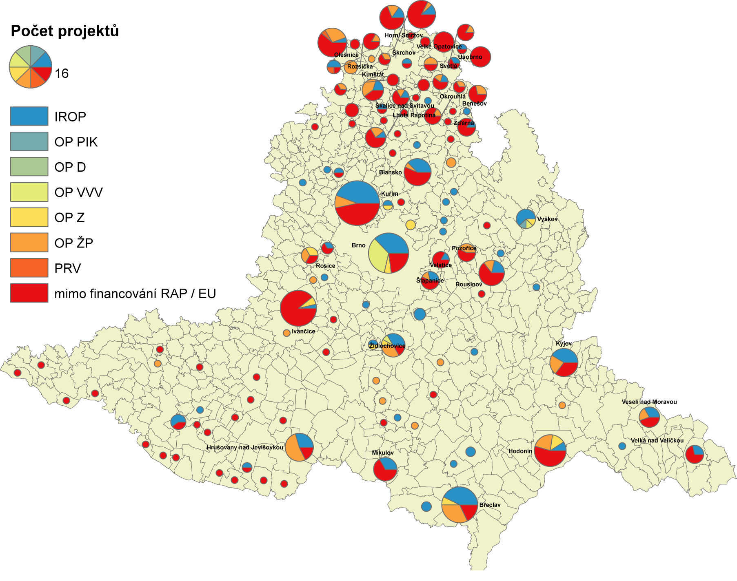
Servis samosprávám
Co nás čeká ?
Projekty v rámci JMK
k 28.11.2014 bylo celkem zasláno 572 karet

Slide 11
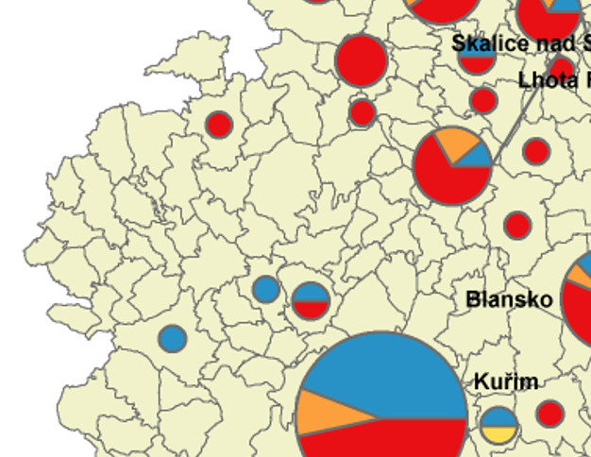
Servis samosprávám
Co nás čeká ?
Projekty v rámci ORP Tišnov
k 28.11.2014 byly celkem zaslány 4 karty

Slide 12
Servis samosprávám
Co nás čeká ?
Poskytnutí grantu pro oblast kultury, sportu, školství a volnočasových aktivit
    zajištění finančních prostředků
    vyhlášení výzvy – obce, mikroregiony ???
Příjem žádostí
    preferovat akce s širším rozsahem v území
    prezentace akce na společném kulturním webu (DSO , Měks, ???)
    umožnit podání žádosti i nečlenům DSO Tišnovsko ?

Slide 13
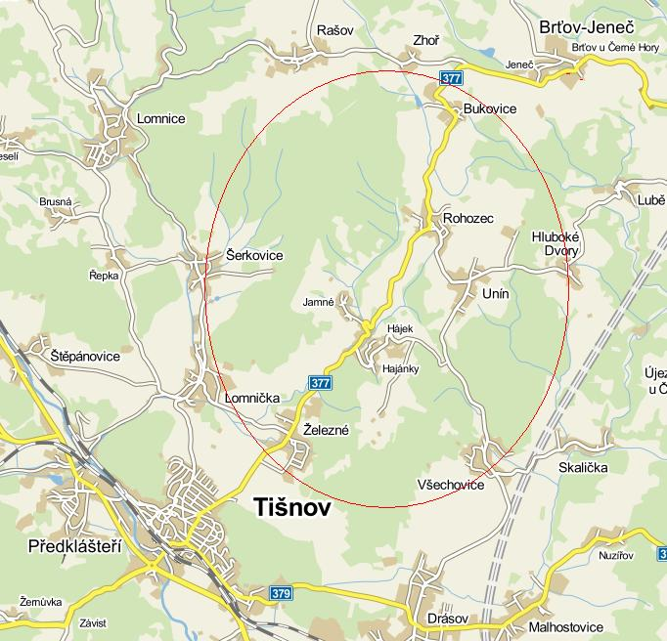
Servis samosprávám
Co nás čeká ?
Svazková školka
Na základě probíhající analýzy ve školním a předškolním vzdělávání se Dobrovolný
svazek obcí Tišnovsko rozhodnul podpořit aktivitu obcí a stát se zřizovatelem mateřské
školy pro tuto oblast.

Slide 14


Děkuji za pozornost

